Slide 1
Введение в PYTHON
Pleșca Natalia
nataliaDplesca@gmail.com

Slide 2
О курсе...
Forma de învăţământ | Codul disciplinei din planul de studii | Denumirea disciplinei | Responsabil de disciplină | Semestrul | Numărul de ore |  |  |  |  | Forma de evaluare | Nr. de credite
 |  |  |  |  | Total | inclusiv
 |  |  |  |  |  | Curs | S | Lab | LI
Cu frecvenţă la zi | F.02.O.11 | Programarea în Python | Natalia Pleşca | II | 150 | 30 | 0 | 45 | 75 | Examen | 5

Slide 3
Как устроен курс? Темы
Начало работы с Python
Типы данных в Python. Переменные. Простые типы данных
Сложные типы данных. Операторы в Python
Предопределенные методы и функции, которые можно применять при работе со сложными типами данных
Функции в Py. Определение собственных функций в Python. Синтаксис. Области видимости переменных в Python
Структуры контроля. Условные операторы в Python
Структуры контроля. Операторы цикла в Python
Регулярные выражения в Python.Оператор Try…Except…finally
Манипулирование данными из текстовых файлов в Python
Объектно-ориентированное программирование (ООП) в Python
Принципы ООП в Python. Сеттеры и геттеры в Python. Декораторы
Модули, пакеты и оболочки в Python. Виртуальные среды
Модули Python, используемые для работы с датой и временем. Модуль Math
Модули графического интерфейса для Python — Tkinter
Библиотеки и фреймворки Python

Slide 4
Индивидуальная работа
Конечный продукт для индивидуальной работы будет "исследовательский проект"
Исследование будет содержать внедрение примеров представленных по теории, с целью создания функционального мини-приложения на Python
Исследование как метод оценки знаний, ставит студента в положении применить как можно лучше полученные знания. Исследование может проводиться индивидуально или в группах, могут быть проведены в лаборатории, во время лабораторных часов, но задания иногда могут быть сложные и будет невозможно решить их немедленно. Хотя задание может быть коротким, может понадобится относительно долгое время для ее решения и дома
Результат исследования представляется всегда в аудитории и комментируются выводы

Slide 5
Индивидуальная работа
Расследование будет содержать исследование наиболее удачной реализации представленных в аудитории примеров в приложении
По выполненному приложению студент создаст и представит отчет, который будет включать: краткое описание языка Python, решаемую им задачу, логику реализованных алгоритмов, созданные графические интерфейсы и их назначение, структуры данных, с которыми работали в приложении (из графических форм, или использовались для хранения в файлах и т.д.)
После создания, финальный проект вместе с отчетом о проделанной работе, представляется преподавателю по лабораторным работам

Slide 6
Оценка
Общая оценка = 0.6*Оценка по семестру + 0.4*Оценка за экзамен, где
Оценка по семестру = 0.25* Общая арифметическая оценка по лабораторным работам + 0.25*Индивидуальный проект с отчетом + 0.25*Оценка за 1-ый тест + 0.25* Оценка за 2-ой тест

Slide 7
Рекомендованная литература
Eric Matthes, Python Crash Course (3rd Edition, A Hands-On, Project-Based Introduction to Programming), tipografia No Starch Press, ediția 3, 2023
Н. Прохоренок, В. Дронов, «Python 3 – самое необходимое», Санкт Перерсбург, 2016
Mark Lutz, Learning Python, tipografia O'Reilly Media, ediția 5, 2013
Johannes Ernesti & Peter Kaiser, Python 3: The Comprehensive Guide to Hands-On Python Programming (1st Edition), tipografia Rheinwerk Computing, ediția 1, 2022
Онлайн источники:
Python for beginners, https://www.python.org/about/gettingstarted/
Learn Python, https://www.learnpython.org/
Python tutorial, https://www.w3schools.com/python/
Learn Python Programming, https://www.programiz.com/python-programming

Slide 8
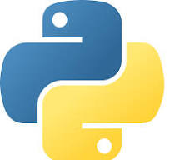
Тема 1: Введение в PYTHON
Python – интерпретируемый язык.
История языка программирования Python.
Редакторы кода Python.
Базовый синтаксис Python.
Комментарии на Python.
Синтаксис camelCase и snake_case.

Slide 9

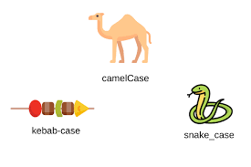
Определите понятия или ассоциируйте их с другими понятиями
Синтаксис camelCase
Синтаксис snake_case

Slide 10
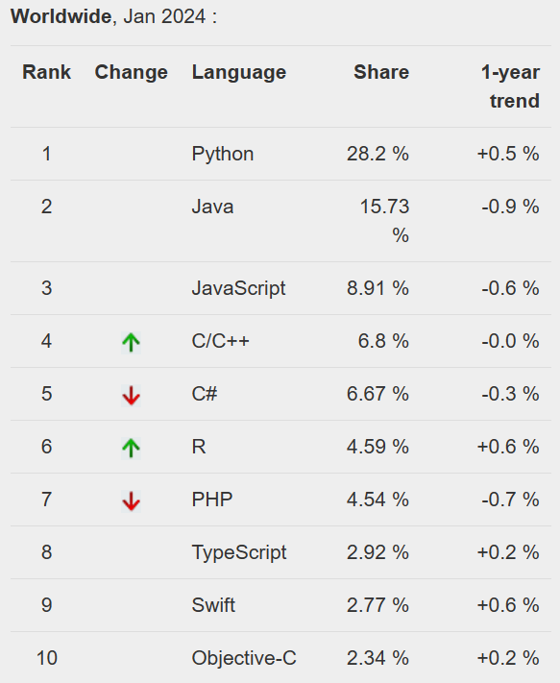
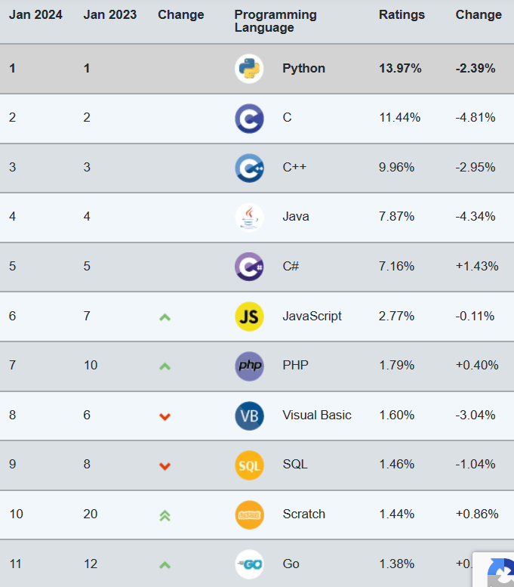
Статистика (https://pypl.github.io/PYPL.html и https://www.Tiobe.Com/tiobe-index/)
Благодаря своей доступности Python входит в пятерку самых популярных языков программирования в мире

Slide 11
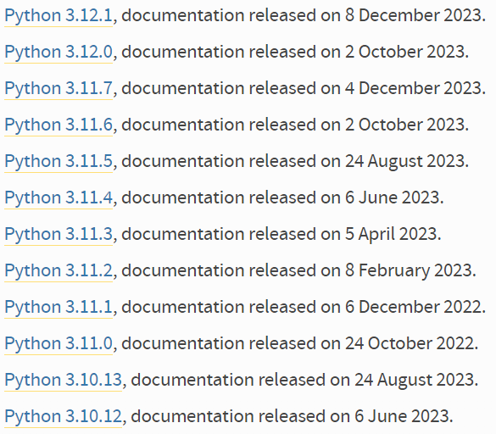
Версии (Последнее обновление – Python 3.12.1, documentation released on 8 December 2023). Первая версия – январь 1994
https://www.python.org/doc/versions/

Slide 12
Появление PYTHON
Python был создан в 1991 году голландским программистом Guido Van Rossum-ом
Python - это интерпретируемый язык программирования. Это означает, что он имеет интерпретатор для непосредственного запуска программы, в отличие от других языков, которые зависят от компиляторов
В Python после написания кода, его можно сразу интерпретировать и увидеть результаты
Ван Россум хочет, чтобы Python в конце концов стал понятным, как обычный английский язык. Он также сделал язык открытым, что означает, что каждый может внести свой вклад в него. Ван Россум надеется, что он станет таким же сильным, как конкурирующие языки программирования
«Читаемость кода» является ключевым фактором в философии Python. Язык стремится ограничить блоки кода (текстовые блоки с исходным кодом) и иметь пробелы для более ясного внешнего вида

Slide 13
Общее о Python
Python - это кроссплатформенный язык программирования, то есть он работает на нескольких платформах, таких как Windows, MacOS, Linux, и даже был портирован на виртуальные машины Java и .NET
Несмотря на то, что в большинстве современных Linux и Mac уже установлен Python, версия может быть устаревшей. Поэтому всегда рекомендуется устанавливать самую последнюю версию
Python поддерживает как процедурный, так и объектно-ориентированный или функциональный метод / парадигму программирования
Он часто используется в качестве «языка сценариев» для разработки динамических веб-сайтов и веб-приложений

Slide 14
использование Python. 1
Python считается универсальным языком программирования
Google поддерживает использование Python
Язык используется в научных и математических расчетах, и очень часто в проектах по искусственному интеллекту
Он был успешно включен во многие существующие программные продукты, включая композитор визуальных эффектов Nuke, 3D-модели, Blender и пакеты анимации
Может использоваться для разработки мобильных приложений, безопасности веб-приложений и т. д.
Python был использован для создания Википедии, Google (где работал Ван Россум), Yahoo !, CERN, NASA и многими другими организациями. Сервис PayPal, а также Instagram, Spotify также создавались с использованием Python

Slide 15
использование Python. 2
Таким образом, Python часто используется в программных приложениях, страницах в веб-браузере, оболочках операционной системы и в играх, то есть для:
веб-разработки (может использоваться на сервере для создания веб-приложений и может быть использован для подключения к системам баз данных, и для чтения и изменения файлов данных),
разработки программного обеспечения (можно использовать для быстрого создания прототипов или для разработки программного обеспечения, готового к производству),
математики (может использоваться для обработки больших данных и выполнения сложной математики),
создания системных скриптов (может использоваться вместе с программным обеспечением для создания рабочих процессов)

Slide 16
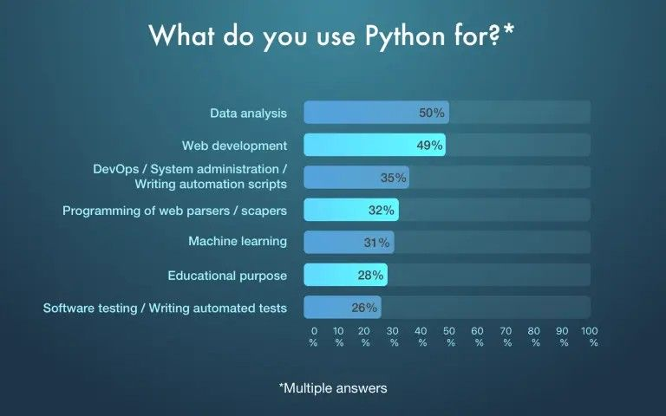
использование Python. 3

Slide 17
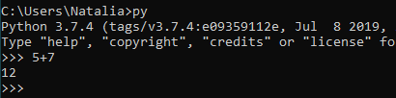

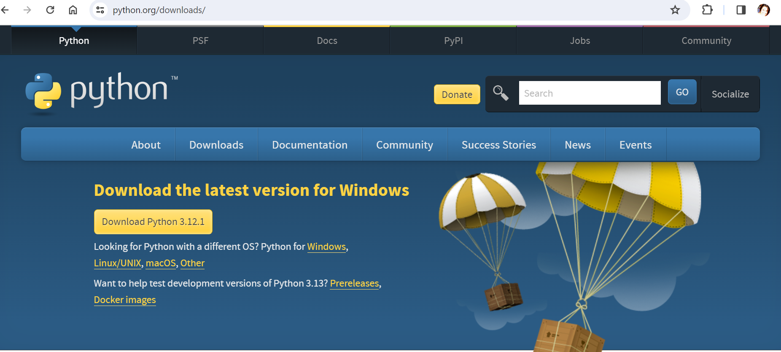
Установка. 1
Можете установить Python и работать в командной строке cmd.exe
https://www.python.org/downloads/

Slide 18
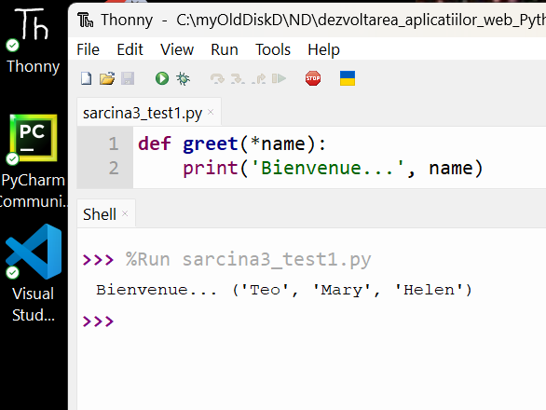
Установка. I1
Для удобного создания и интерпретирования файлов, содержащих код Py - можно использовать редактор кода, IDE – лучше всего специально для Py: Thonny IDE, PyCharm, VS Code etc.
Thonny IDE – простой и доступный
В комплект поставки Thonny IDE входит последняя версия Python
Так что можно и не устанавливать Python отдельно в этом случае
https://thonny.org/

Slide 19
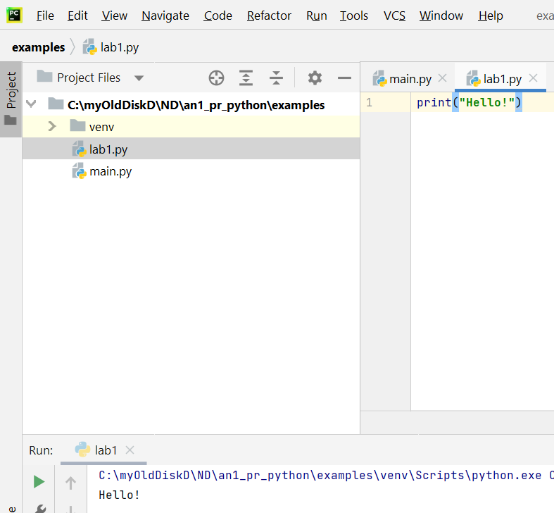
Установка. III
Или же можно использовать: PyCharm, VS Code etc.
Для PyCharm – необходимо заранее инсталлировать Python, потом инсталлируйте бесплатную версию PyCharm и только потом выберите в качестве используемого интерпретатора ранее инсталлированный Python
Или можно использовать online редактор: https://www.onlinegdb.com/online_python_compiler
https://www.programiz.com/python-programming/online-compiler/

Slide 20
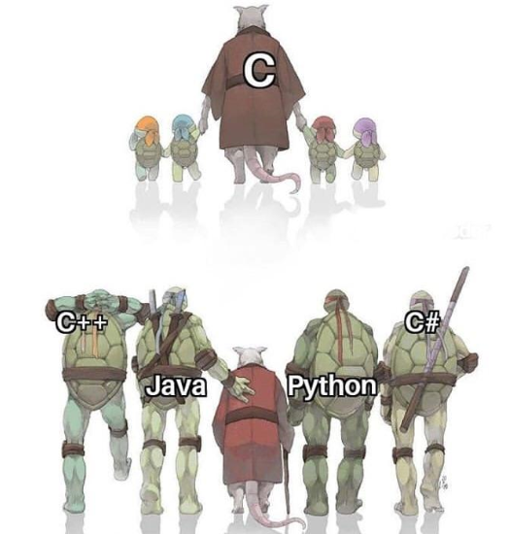
Сходства (и отличия) с другими С-подобными языками
Python был разработан для удобства чтения кода человеком и имеет некоторые сходства с английским языком, с влиянием математики
Python использует новые строки для завершения команды (в разговорном языке – завершение идеи), в отличие от других языков программирования, которые используют точку с запятой (;), круглые скобки или фигурные скобки
Python использует отступы, для определения области видимости; такие как область действия циклов, функций и классов. Другие языки программирования часто используют фигурные скобки для этой цели

Slide 21
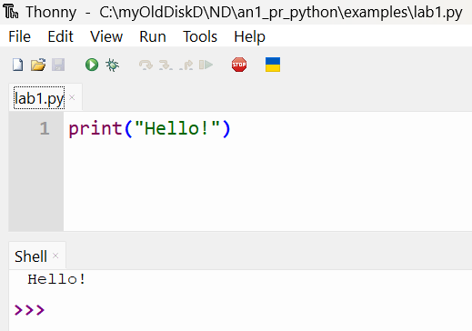
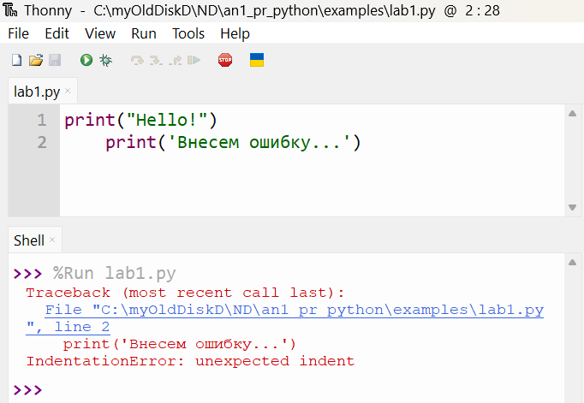
Создаем первый наш код на Python
Я объясню на основе Thonny IDE
Выберите File -> New. Введите простую команду вывода. Затем сохраните файл с расширением .py. Например, first.py или example.py ...
Для правильных названий файлов используйте синтаксис camelCase (https://en.wikipedia.org/wiki/Camel_case) или snake_case (https://en.wikipedia.org/wiki/Snake_case)
Вы можете дать любое имя файлу, используя буквы разных регистров, цифры, знак подчеркивания. Однако имя файла должно начинаться на букву и иметь расширение .py
Запустите (или нажмите F5)
Результат… увидете в консоли. Но если вы напишите неправильно команды – будут выводится ошибки

Slide 22




Основной синтаксис и важность отступов
Отступы используются для определения областей видимости и определения блоков кода – в других языках программирования для этого используются фигурные скобки
Внимательно их используйте!
Пробелы или tab-ы? – споры могут быть вечными ☺
https://peps.python.org/pep-0008/#tabs-or-spaces

Slide 23

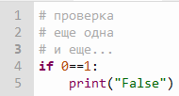
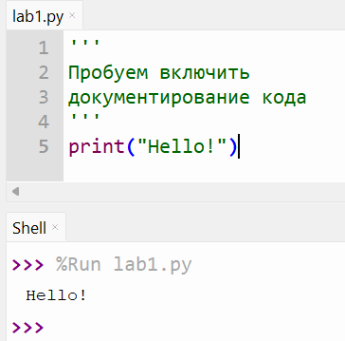

Комментарии в python
Для ввода комментария используется символ # (на одной строке)
Нет специального символа для ввода нескольких строк комментариев
Но в Python-е существует дополнительный синтаксис, который можно использовать для документирования кода (описание, подлиннее о том ”что делает” код) – называется Docstring-ом. Обычно используется для документирования модулей, функций, классов и методов из Python
Внедряется используя 3 пар кавычек – двойных или одиночных – соблюдая следующий синтаксис:
"""
This is
my first code
in Python
"""
print("This is my first code in Python")

Slide 24

Повторим…
Для чего можно использовать Python?
Какие парадигмы программирования поддерживает Python?
Какую роль имеют отступы в процессе написания кода в Python?
Рекомендация:
прочтите по представленным ссылкам в этом уроке про camelCase (https://en.wikipedia.org/wiki/Camel_case) и snake_case (https://en.wikipedia.org/wiki/Snake_case)

